Slide 1
HTML DOM & JS

Slide 2
HTML DOM
Доступ к элементам:
document.getElementById(id)
document.getElementsByTagName(name)
document.getElementsByClassName(name)
Создание/удаление элементов:
document.createElement(element)
document.removeChild(element)
document.appendChild(element)
document.replaceChild(new, old)

Slide 3
<!DOCTYPE html>
<html>
<body>
<div id="div1">
<p id="p1">This is a paragraph.</p>
<p id="p2">This is another paragraph.</p>
</div>
<script>
var para = document.createElement("p");
var node = document.createTextNode("This is new.");
para.appendChild(node);
var element = document.getElementById("div1");
element.appendChild(para);
</script>
</body>
</html>
This is a paragraph.
This is another paragraph.
This is new.

Slide 4
Events
onclick
onmousedown
onmouseup
<body>
<div onmousedown="mDown(this)" onmouseup="mUp(this)"
style="background-color:#D94A38;width:90px;height:20px;padding:40px;">
Click Me</div>
<script>
function mDown(obj) {
obj.style.backgroundColor = "#1ec5e5";
obj.innerHTML = "Release Me";
}
function mUp(obj) {
obj.style.backgroundColor="#D94A38";
obj.innerHTML="Thank You";
}
</script>
</body>

Slide 5
Список событий:
https://html5css.ru/jsref/dom_obj_event.php
Событие | Описание
onchange | Изменен HTML-элемент
onclick | Пользователь щелкает элемент HTML
onmouseover | Пользователь перемещает указатель мыши на элемент HTML
onmouseout | Пользователь перемещает мышь от элемента HTML
onkeydown | Пользователь нажимает клавишу клавиатуры
onload | Браузер завершил загрузку страницы

Slide 6
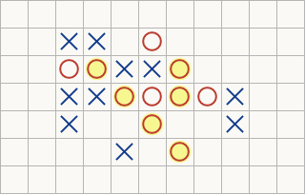
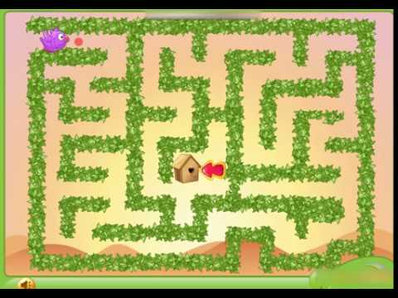
Лабораторная работа 6:
Крестики нолики с произвольным размером поля
Лабиринт

